Slide 1
Teknik arsir dan bayangan
Pertemuan ke 5

Slide 2
Teknik arsir 1
Menguasai teknik arsiran dan gradasi adalah salah satu teknik dasar menggambar dengan pinsil.
Arsir akan membantu ketjamanmata anda agar dapat mengenal tingkat intensitas cahaya, sehingga dapat melihat pada daerah terang dan pada daerah yang gelap suatu obyek.
Teknik arsiran gradasi juga dapat membantu ketika anda membuat bayangan dari suatu obyek.

Slide 3
Latihan arsir gradasi
Teknik arsir gradasi dapt dimulai dengan membuat satu bari kotak dengan jumlah bebas.
Kemudian arsirlah setiap kotaknya dengan satu jenis ukuran pinsil.
Contoh kotak pertama diarsir dengan pinsil 6H, kemudian kotak kedua diarsir dengan pinsil 2H dan seterusnya.
Ketika mengarsir semua dilakukan dengan tekanan yang sama, kemudian lihat perbedaan intensitas gelap terang yang dihasilkan setiap pinsil.

Slide 4
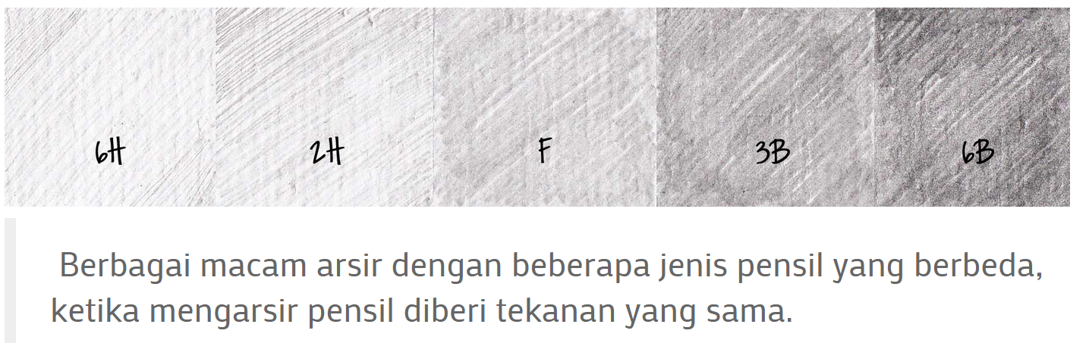
Latihan arsir menggunakan tipe pinsil yang berbeda

Slide 5
Teknik arsir 2
Arsir gradasi dapat dilakukan dengan cara lain dengan membuat beberapa baris kotak.
Gunakan beberapa jenis pinsil, misalnya 2H, 3B, dan 6B.
Arsirlah baris kotak bagian atas dengan pinsil 2H, kemudian arsirlah setiap kotaknya dengan tingkat tekanan yang berbeda pada setiap kotaknya.
Begitu pun dengan dengan baris kotakbagian bawah diarsir dengan pinsil 6B dengan tekanan yang berbeda.

Slide 6
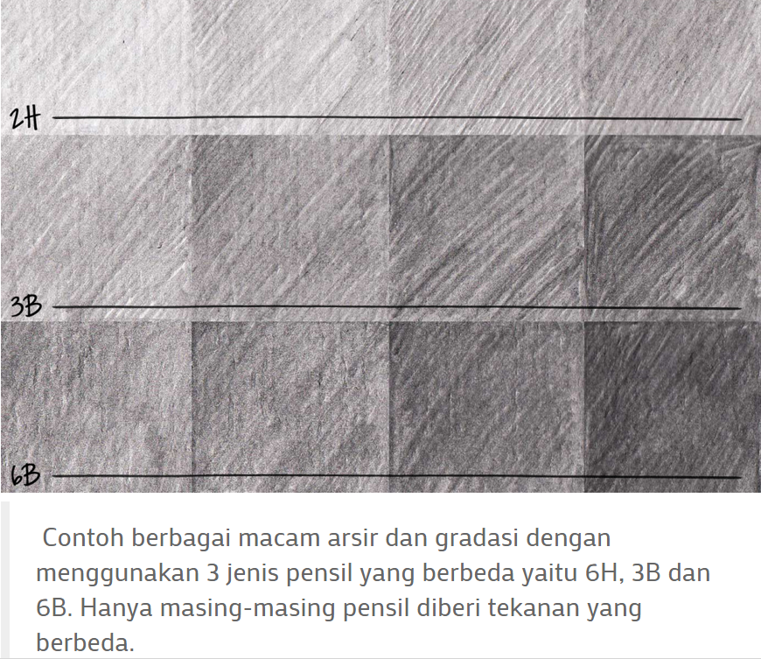
Latihan arsir dengan penekanan berbeda dari setiap pinsil

Slide 7
Pencahayaan
Semua teknik rendering atau pewarnaan memunculkan pencahayaan dan pengaruhnya pada keadaan sekitar pada gambar.
Setiap goresan yang dibentuk oleh pensil atau pena merupakan hasil pertemuan antara cahaya dan sebuah objek. Kubus, silinder, bola dan kerucut adalah bentuk-bentuk dasar yang dapat ditemukan pada objek-objek yang lebih rumit.
Mempelajari cara-cara rendering pada bentuk-bentuk dasar ini dengan media hitam putih sangat penting sebagai awal untuk mewarnai warna dan material yang sebenarnya.
Bentuk-bentuk dasar ini sangat mudah untuk diberi efek pencahayaan dan bayangan. Cara paling sederhana yaitu dengan memberi garis tebal pada tempat yang tidak terkena cahaya.

Slide 8
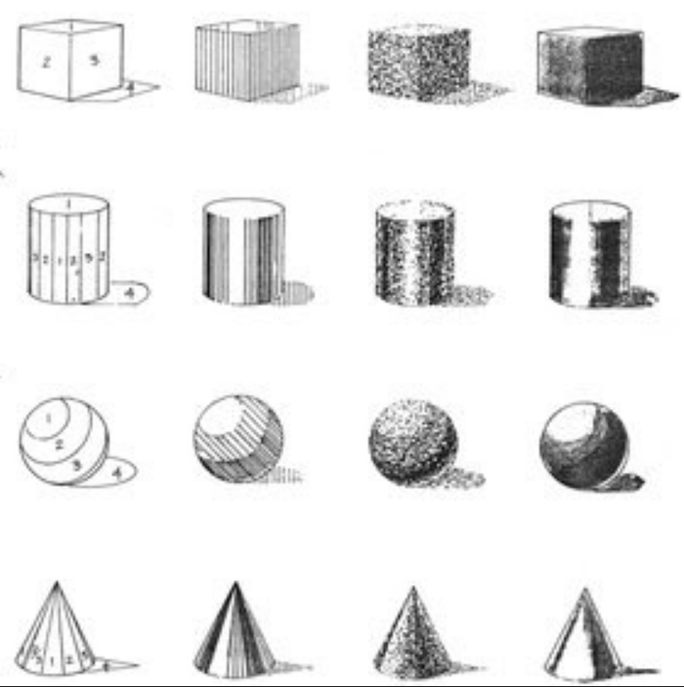
Pencahayaan pada bentuk dasar

Slide 9
Bayangan
Metode yang paling mudah adalah dengan menggunakan garis paralel yang memiliki bentuk dasar segitiga
Bayangan terkonstruksi dengan menentukan sudut yang terbentuk dari sumber cahaya dan menggunakan sudut ini untuk membuat segitiga dari tiap sudut obyek.
Sisi bawah segitiga kemudian dihubungkan dengan sisi segitia lainnya untuk membentuk bayangan.

Slide 10
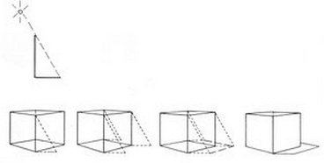
Teknik Bayangan dengan garis paralel

Slide 11
Bayangan yang lebih di dramatisir dapat dibentuk dengan menggunakan titik hilang bayangan.
Metode ini membutuhkan sumber cahaya yang diletakan di suatu tempat diatas garis cakrawala.
Kemudian dari titik hilang bayangan ditariklah garis menyinggung sudut obyek yang paling atas dan memanjang menuju permukaan lantai.
Lalu hubungkanlah titik-titik hasil pemanjangan garis tersebut, maka terjadilah bayangan.

Slide 12
